Slide 1

portfolio
우리는 무엇을 어떻게 준비할까!!

Slide 2
목차
우리는 지금 무엇을 하는가..?
우리는 지금 목표가 뭐지..?
우리는 지금 어떻하지..?

Slide 3
그 여정이 바로 보상이다.
-Steve Jobs

Slide 4
우리는 지금 무엇을 하는가..?
본인 실력 파악
포트폴리오 제작 준비
구성 준비
프로젝트 구성
공부방향 잡기

Slide 5
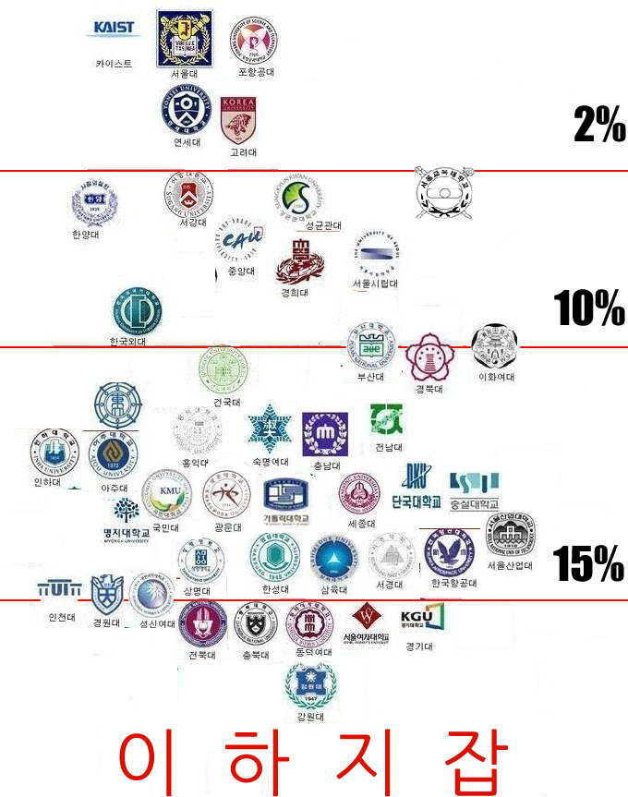

우리는 지금 목표가 뭐지..?
Or

Slide 6
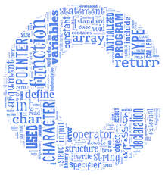


우리는 지금 어떻하지..?

